Slide 13
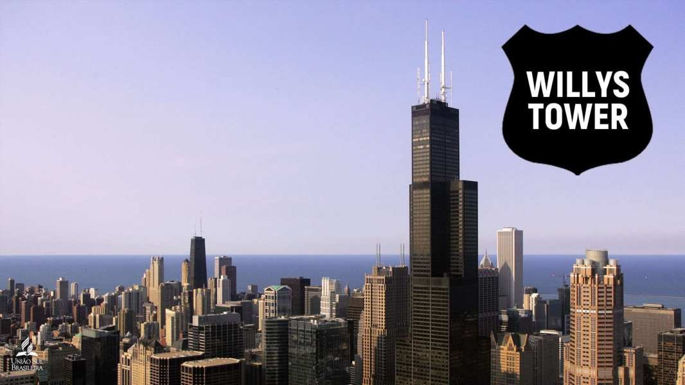

Slide 14
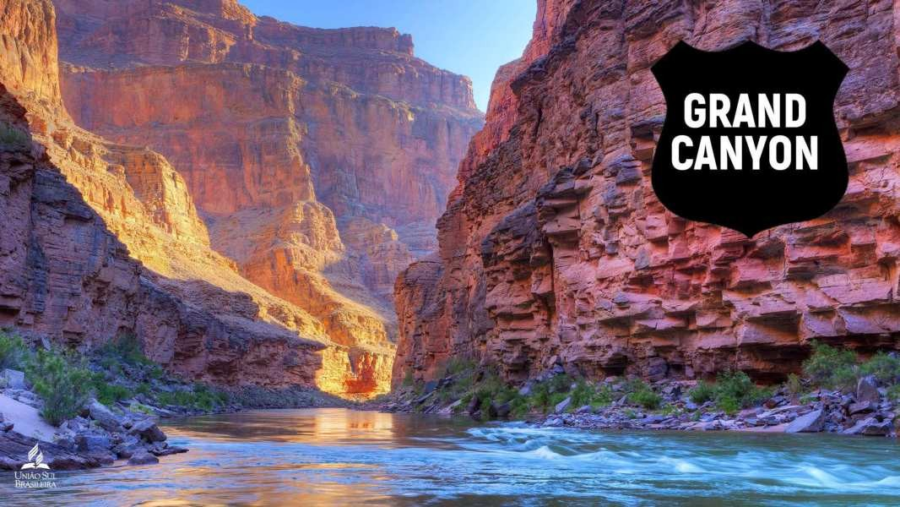

Slide 15
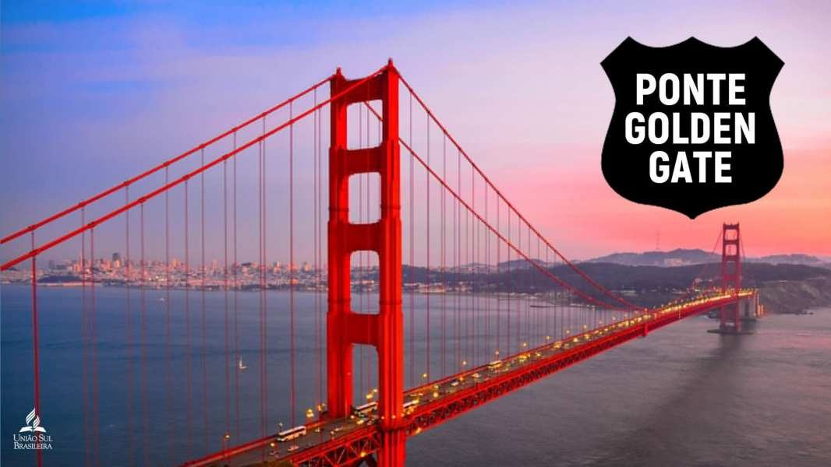

Slide 16
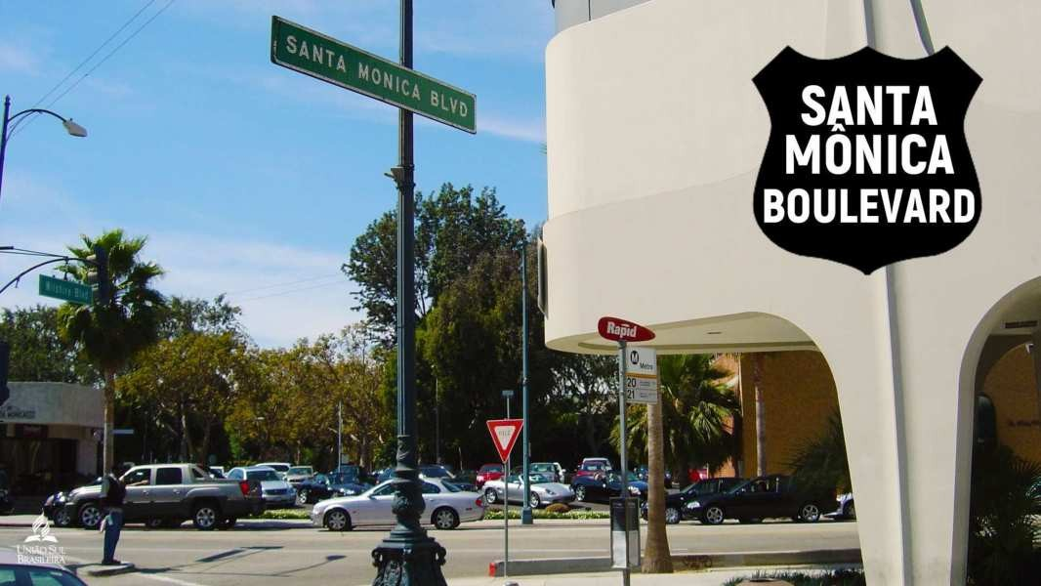

Slide 28
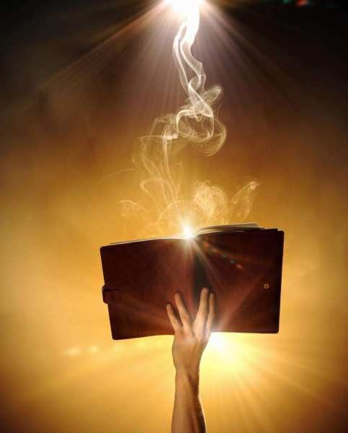
COMO A BÍBLIA SE APRESENTA PARA NÓS?
Salmo 119:105; Jeremias 23:29;
Salmo 19:9-11
Lâmpada para os meus pés é a tua palavra e, luz para os meus caminhos.
Não é a minha palavra fogo, diz o SENHOR, e martelo que esmiúça a penha?
O temor do SENHOR é límpido e permanece para sempre; os juízos do SENHOR são verdadeiros e todos igualmente, justos. São mais desejáveis do que ouro, mais do que muito ouro depurado; e são mais doces do que o mel e o destilar dos favos. Além disso, por eles se admoesta o teu servo; em os guardar, há grande recompensa.

Slide 29
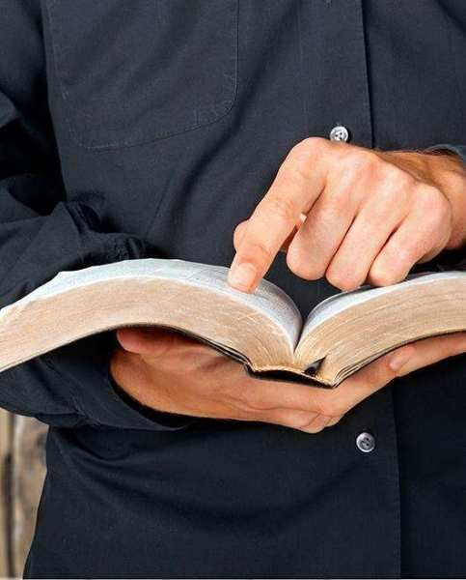
COMO FORAM DADAS AS ESCRITURAS
2 Timóteo 3:16; 2 Pedro 1:21
Toda a Escritura é inspirada por Deus e útil para o ensino, para a repreensão, para a correção, para a educação na justiça.
Porque nunca jamais qualquer profecia foi dada por vontade humana; entretanto, homens [santos] falaram da parte de Deus, movidos pelo Espírito Santo.

Slide 30
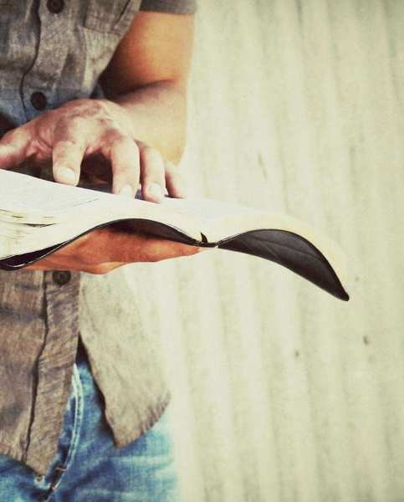
PARA QUE SERVE A BÍBLIA?
2 Timóteo 3:16-17
Toda a Escritura é inspirada por Deus e útil para o ensino, para a repreensão, para a correção, para a educação na justiça, a fim de que o homem de Deus seja perfeito e perfeitamente habilitado para toda boa obra.

Slide 57
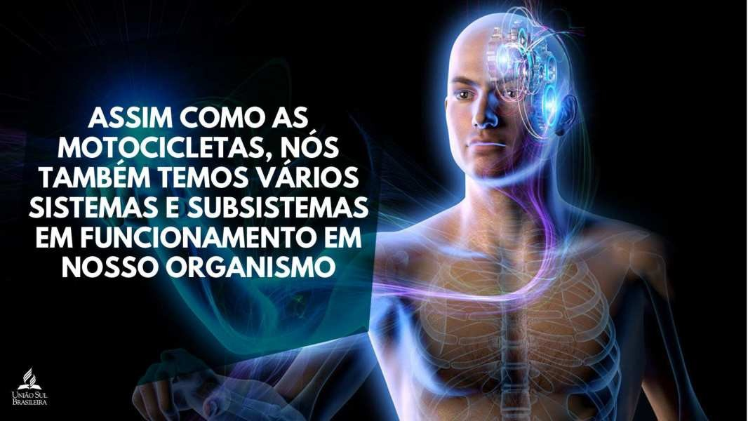

Slide 60
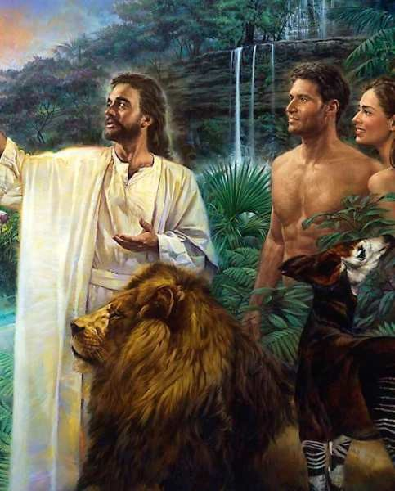
QUEM CRIOU O SER HUMANO?
Gênesis 1:26 e 27; Lucas 3:38.
Também disse Deus: Façamos o homem à nossa imagem, conforme a nossa semelhança; tenha ele domínio sobre os peixes do mar, sobre as aves dos céus, sobre os animais domésticos, sobre toda a terra e sobre todos os répteis que rastejam pela terra. Criou Deus, pois, o homem à sua imagem, à imagem de Deus o criou; homem e mulher os criou.
Cainã, filho de Enos, Enos, filho de Sete, e este, filho de Adão, filho de Deus.

Slide 61
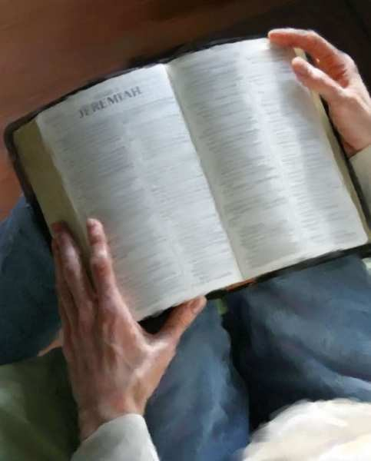
COMO PODEMOS CONHECER SOBRE NOSSO CRIADOR?
Salmo 19:1; João 5:39.
Os céus proclamam a glória de Deus, e o firmamento anuncia as obras das suas mãos.
Examinais as Escrituras, porque julgais ter nelas a vida eterna, e são elas mesmas que testificam de mim.

Slide 62
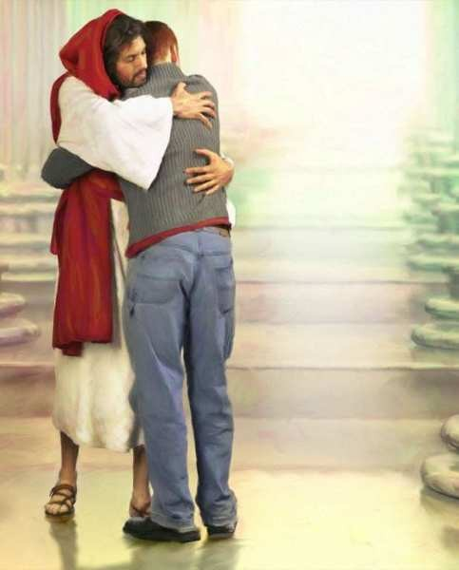
O QUE NOSSO CRIADOR QUER DE NÓS E PARA NÓS?
Ezequiel 18:32; Jeremias 31:3.
Porque não tenho prazer na morte de ninguém, diz o SENHOR Deus. Portanto, convertei-vos e vivei.
De longe se me deixou ver o SENHOR, dizendo: Com amor eterno eu te amei; por isso, com benignidade te atraí.

Slide 63
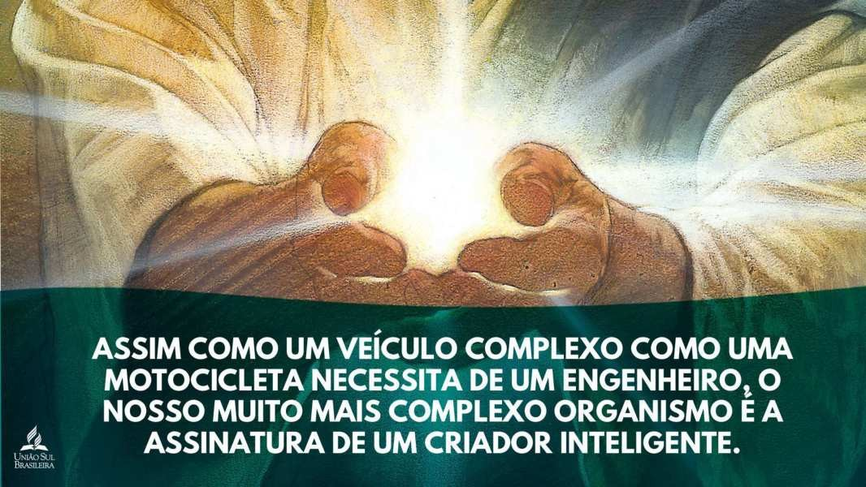

Slide 84
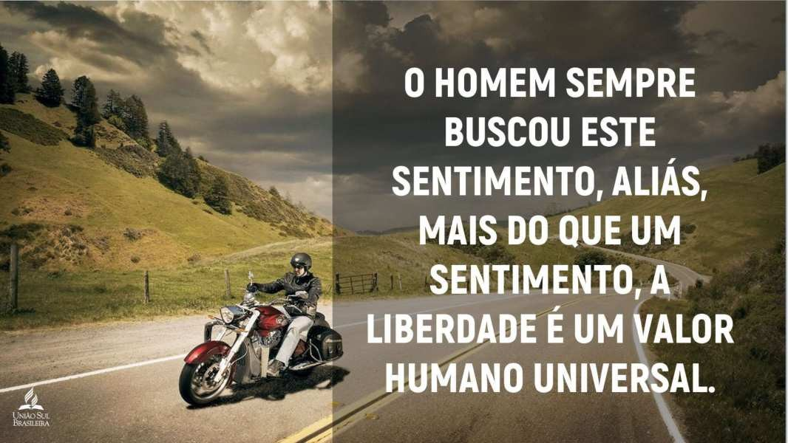

Slide 91
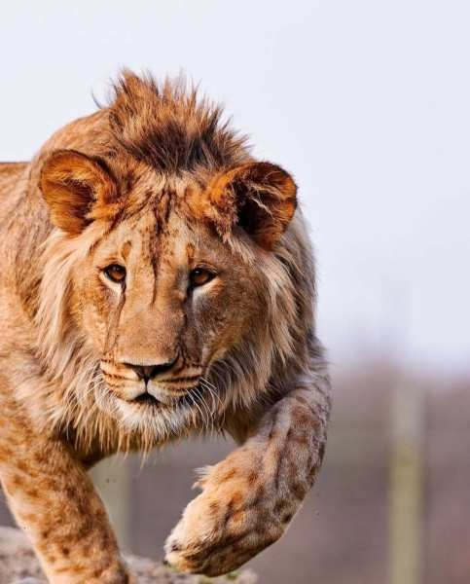
QUEM É O GRANDE INIMIGO DE NOSSA LIBERDADE?
1 Pedro 5:8 e Apocalipse 12:12
Sede sóbrios e vigilantes. O diabo, vosso adversário, anda em derredor, como leão que ruge procurando alguém para devorar;
Por isso, festejai, ó céus, e vós, os que neles habitais. Ai da terra e do mar, pois o diabo desceu até vós, cheio de grande cólera, sabendo que pouco tempo lhe resta.

Slide 92
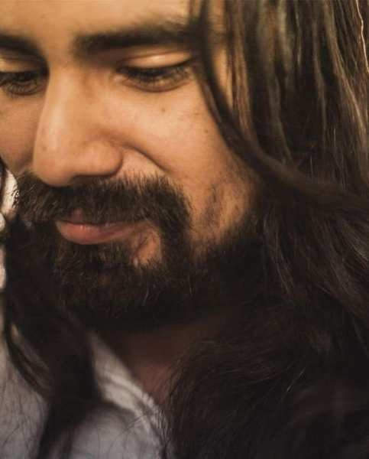
QUEM É O HERÓI QUE LUTOU POR NOSSA LIBERDADE?
João 10:10-14 e Lucas 4:18
O ladrão vem somente para roubar, matar e destruir; eu vim para que tenham vida e a tenham em abundância. Eu sou o bom pastor. O bom pastor dá a vida pelas ovelhas. O mercenário, que não é pastor, a quem não pertencem as ovelhas, vê vir o lobo, abandona as ovelhas e foge; então, o lobo as arrebata e dispersa. O mercenário foge, porque é mercenário e não tem cuidado com as ovelhas. Eu sou o bom pastor; conheço as minhas ovelhas, e elas me conhecem a mim.
O Espírito do Senhor está sobre mim, pelo que me ungiu para evangelizar os pobres; enviou- me para proclamar libertação aos cativos e restauração da vista aos cegos, para pôr em liberdade os oprimidos.

Slide 93
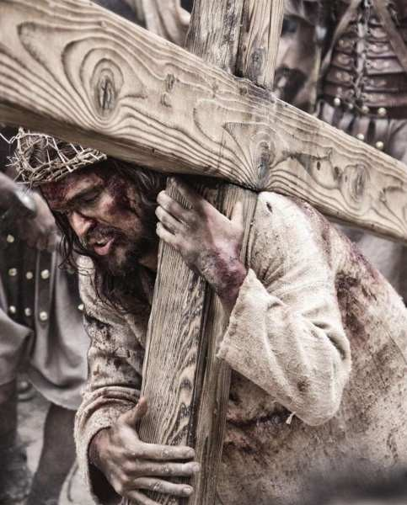
COMO CRISTO PAGOU O PREÇO DA NOSSA LIBERDADE?
Isaías 53:5; Hebreus 2:14 e João
3:16
Mas ele foi traspassado pelas nossas transgressões e moído pelas nossas iniquidades; o castigo que nos traz a paz estava sobre ele, e pelas suas pisaduras fomos sarados.
Visto, pois, que os filhos têm participação comum de carne e sangue, destes também ele, igualmente, participou, para que, por sua morte, destruísse aquele que tem o poder da morte, a saber, o diabo,
Porque Deus amou ao mundo de tal maneira que deu o seu Filho unigênito, para que todo o que nele crê não pereça, mas tenha a vida eterna.

Slide 94
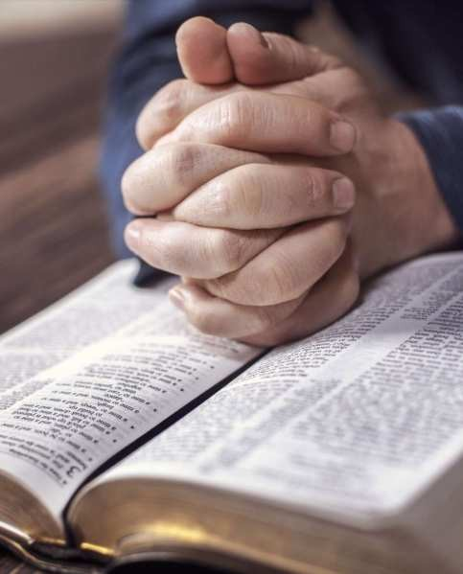
COMO PODEMOS HOJE ALCANÇAR ESTA LIBERDADE?
João 20:31 e Atos 16:31
Estes, porém, foram registrados para que creiais que Jesus é o Cristo, o Filho de Deus, e para que, crendo, tenhais vida em seu nome.
Responderam-lhe: Crê no Senhor Jesus e serás salvo, tu e tua casa.

Slide 125
QUE SINAIS DEUS NOS DEIXOU COMO ALERTA?
Mateus 24:6-7
E, certamente, ouvireis falar de guerras e rumores de guerras; vede, não vos assusteis, porque é necessário assim acontecer, mas ainda não é o fim. Porquanto se levantará nação contra nação, reino contra reino, e haverá fomes e terremotos em vários lugares;

Slide 126
QUE SINAIS DEUS NOS DEIXOU COMO ALERTA?
Mateus 10-14;
Nesse tempo, muitos hão de se escandalizar, trair e odiar uns aos outros; levantar-se-ão muitos falsos profetas e enganarão a muitos. E, por se multiplicar a iniqüidade, o amor se esfriará de quase todos.
Aquele, porém, que perseverar até o fim, esse será salvo. E será pregado este evangelho do reino por todo o mundo, para testemunho a todas as nações. Então, virá o fim.

Slide 127
QUE SINAIS DEUS NOS DEIXOU COMO ALERTA?
Lucas 21:25-26.
Haverá sinais no sol, na lua e nas estrelas; sobre a terra, angústia entre as nações em perplexidade por causa do bramido do mar e das ondas; haverá homens que desmaiarão de terror e pela expectativa das coisas que sobrevirão ao mundo; pois os poderes dos céus serão abalados.

Slide 128
O QUE ESTES SINAIS ESTÃO INDICANDO PARA NÓS?
Mateus 24:29-31; Lucas 21:27.
Logo em seguida à tribulação daqueles dias, o sol escurecerá, a lua não dará a sua claridade, as estrelas cairão do firmamento, e os poderes dos céus serão abalados. Então, aparecerá no céu o sinal do Filho do Homem; todos os povos da terra se lamentarão e verão o Filho do Homem vindo sobre as nuvens do céu, com poder e muita glória. E ele enviará os seus anjos, com grande clangor de trombeta, os quais reunirão os seus escolhidos, dos quatro ventos, de uma a outra extremidade dos céus.
Então, se verá o Filho do Homem vindo numa nuvem, com poder e grande glória.

Slide 129
QUAL DEVE SER NOSSA POSIÇÃO DIANTE DESTES SINAIS?
Lucas 21:28
Ora, ao começarem estas coisas a suceder, exultai e erguei a vossa cabeça; porque a vossa redenção se aproxima.

Slide 174
QUAIS SÃO AS 10 REGRAS DE OURO DE DEUS PARA NOSSA VIDA?
Êxodo 20:2-17
Eu sou o SENHOR, teu Deus, que te tirei da terra do Egito, da casa da servidão.
1.
2.
Não terás outros deuses diante de mim.
Não farás para ti imagem de escultura, nem semelhança alguma do que há em cima nos céus, nem embaixo na terra, nem nas águas debaixo da terra. Não as adorarás, nem lhes darás culto; porque eu sou o SENHOR, teu Deus, Deus zeloso, que visito a iniquidade dos pais nos filhos até à terceira e quarta geração daqueles que me aborrecem e faço misericórdia até mil gerações daqueles que me amam e guardam os meus mandamentos.
3.
Não tomarás o nome do SENHOR, teu Deus, em vão, porque o SENHOR não terá por inocente o que tomar o seu nome em vão.

Slide 175
QUAIS SÃO AS 10 REGRAS DE OURO DE DEUS PARA NOSSA VIDA?
Êxodo 20:2-17
4.
Lembra-te do dia de sábado, para o santificar. Seis dias trabalharás e farás toda a tua obra. Mas o sétimo dia é o sábado do SENHOR, teu Deus; não farás nenhum trabalho, nem tu, nem o teu filho, nem a tua filha, nem o teu servo, nem a tua serva, nem o teu animal, nem o forasteiro das tuas portas para dentro; porque, em seis dias, fez o SENHOR os céus e a terra, o mar e tudo o que neles há e, ao sétimo dia, descansou; por isso, o SENHOR abençoou o dia de sábado e o santificou.
5.
Honra teu pai e tua mãe, para que se prolonguem os teus dias na
terra que o SENHOR, teu Deus, te dá.
6.
Não matarás.
7.
Não adulterarás.
8.
Não furtarás.
9.
Não dirás falso testemunho contra o teu próximo.
10.
Não cobiçarás a casa do teu próximo. Não cobiçarás a mulher do teu próximo, nem o seu servo, nem a sua serva, nem o seu boi, nem o seu jumento, nem coisa alguma que pertença ao teu próximo.

Slide 176
QUAL É O OBJETIVO DE DEUS AO NOS PASSAR ESTAS REGRAS?
Salmo 19:7-8; Salmo 119:165
A lei do SENHOR é perfeita e restaura a alma; o testemunho do SENHOR é fiel e dá sabedoria aos símplices. Os preceitos do SENHOR são retos e alegram o coração; o mandamento do SENHOR é puro e ilumina os olhos.
Grande paz têm os que amam a tua lei; para eles não há tropeço.

Slide 177
QUAL DEVE SER NOSSA ATITUDE DIANTE DA LEI DE DEUS?
Salmo 1:1-2; 1 João 5:3;
Eclesiastes 12:13-14.
Bem-aventurado o homem que não anda no conselho dos ímpios, não se detém no caminho dos pecadores, nem se assenta na roda dos escarnecedores. Antes, o seu prazer está na lei do SENHOR, e na sua lei medita de dia e de noite.
De tudo o que se tem ouvido, a suma é: Teme a Deus e guarda os seus mandamentos; porque isto é o dever de todo homem. Porque Deus há de trazer a juízo todas as obras, até as que estão escondidas, quer sejam boas, quer sejam más.

Slide 207
POR QUE RAZÃO O SÁBADO FOI CRIADO E QUEM O CRIOU?
Marcos 2:27-28; Êxodo 20:9-11;
Gênesis 2:2-3
E acrescentou: O sábado foi estabelecido por causa do homem, e não o homem por causa do sábado; de sorte que o Filho do Homem é senhor também do sábado.
Seis dias trabalharás e farás toda a tua obra. Mas o sétimo dia é o sábado do SENHOR, teu Deus; não farás nenhum trabalho, nem tu, nem o teu filho, nem a tua filha, nem o teu servo, nem a tua serva, nem o teu animal, nem o forasteiro das tuas portas para
dentro; porque, em seis dias, fez o SENHOR os céus e a terra, o mar e tudo o que neles há e, ao sétimo dia, descansou; por isso, o SENHOR abençoou o dia de sábado e o santificou.
E, havendo Deus terminado no dia sétimo a sua obra, que fizera, descansou nesse dia de toda a sua obra que tinha feito. E abençoou Deus o dia sétimo e o santificou; porque nele descansou de toda a obra que, como Criador, fizera.

Slide 208
COMO DEVEMOS USAR O DIA DE SÁBADO?
Mateus 12:11-12; Isaías 58:13
Ao que lhes respondeu: Qual dentre vós será o homem que, tendo uma ovelha, e, num sábado, esta cair numa cova, não fará todo o esforço, tirando-a dali? Ora, quanto mais vale um homem que uma ovelha? Logo, é lícito, nos sábados, fazer o bem.
Se desviares o pé de profanar o sábado e de cuidar dos teus próprios interesses no meu santo dia; se chamares ao sábado deleitoso e santo dia do SENHOR, digno de honra, e o honrares não seguindo os teus caminhos, não pretendendo fazer a tua própria vontade, nem falando palavras vãs,

Slide 209
QUAL A PROMESSA DE DEUS PARA AQUELES QUE ATENDEM SUAS ORDENS SOBRE O SÁBADO?
Isaías 58:14; Isaías 66:22-23.
E, te deleitarás no SENHOR. Eu te farei cavalgar sobre os altos da terra e te sustentarei com a herança de Jacó, teu pai, porque a boca do SENHOR o disse.
Porque, como os novos céus e a nova terra, que hei de fazer, estarão diante de mim, diz o SENHOR, assim há de estar a vossa posteridade e o vosso nome. E será que, de uma Festa da Lua Nova à outra e de um sábado a outro, virá toda a carne a adorar perante mim, diz o SENHOR.

Slide 242
QUEM CONHECE TODOS OS SEGREDOS DA MORTE E TEM PODER SOBRE ELA?
Apocalipse 1:17-18
Quando o vi, caí a seus pés como morto. Porém ele pôs sobre mim a mão direita, dizendo: Não temas; eu sou o primeiro e o último e aquele que vive; estive morto, mas eis que estou vivo pelos séculos dos séculos e tenho as chaves da morte e do inferno.

Slide 243
COMO A BÍBLIA DESCREVE O ESTADO DOS MORTOS.
João 11:11-14;
1 Tessalonicenses 4:13 e 16
Isto dizia e depois lhes acrescentou: Nosso amigo Lázaro adormeceu, mas vou para despertá-lo.
Disseram-lhe, pois, os discípulos: Senhor, se dorme, estará salvo. Jesus, porém, falara com respeito à morte de Lázaro; mas eles supunham que tivesse falado do repouso do sono. Então, Jesus lhes disse claramente: Lázaro morreu.
Não queremos, porém, irmãos, que sejais ignorantes com respeito aos que dormem, para não vos entristecerdes como os demais, que não têm esperança. Pois, se cremos que Jesus morreu e ressuscitou, assim também Deus, mediante Jesus, trará, em sua companhia, os que dormem. Ora, ainda vos declaramos, por palavra do Senhor, isto: nós, os vivos, os que ficarmos até à vinda do Senhor, de modo algum precederemos os que dormem. Porquanto o Senhor mesmo, dada a sua palavra de ordem, ouvida a voz do arcanjo, e ressoada a trombeta de Deus, descerá dos céus, e os mortos em Cristo ressuscitarão primeiro;

Slide 244
O QUE PODEMOS SABER ACERCA DO ESTADO DOS MORTOS?
Eclesiastes 9:5, 6 e 10; Salmo 146:4
Porque os vivos sabem que hão de morrer, mas os mortos não sabem coisa nenhuma, nem tampouco terão eles recompensa, porque a sua memória jaz no esquecimento. Amor, ódio e inveja para eles já pereceram; para sempre não têm eles parte em coisa alguma do que se faz debaixo do sol. Tudo quanto te vier à mão para fazer, faze-o conforme as tuas forças, porque no além, para onde tu vais, não há obra, nem projetos, nem conhecimento, nem sabedoria alguma.
Sai-lhes o espírito, e eles tornam ao pó; nesse mesmo dia, perecem todos os seus desígnios.

Slide 245
QUAL ENTÃO É A ESPERANÇA PARA OS QUE JÁ MORRERAM?
Oséias 13:14; 1 Coríntios 15:21-22; João 5:28-
29; 1 Coríntios 15:55; 1 Coríntios 15:26.
Eu os remirei do poder do inferno e os resgatarei da morte; onde estão, ó morte, as tuas pragas? Onde está, ó inferno, a tua destruição? Meus olhos não vêem em mim arrependimento algum.
Visto que a morte veio por um homem, também por um homem veio a ressurreição dos mortos. Porque, assim como, em Adão, todos morrem, assim também todos serão vivificados em Cristo.
Não vos maravilheis disto, porque vem a hora em que todos os que se acham nos túmulos ouvirão a sua voz e sairão: os que tiverem feito o bem, para a ressurreição da vida; e os que tiverem praticado o mal, para a ressurreição do juízo.
O último inimigo a ser destruído é a morte
Onde está, ó morte, a tua vitória? Onde está, ó morte, o teu aguilhão?

Slide 290
QUAL A DIETA ORIGINAL PROPOSTA POR DEUS?
Gênesis 1:29
E disse Deus ainda: Eis que vos tenho dado todas as ervas que dão semente e se acham na superfície de toda a terra e todas as árvores em que há fruto que dê semente; isso vos será para mantimento.

Slide 291
QUE AJUSTES DEUS FEZ A ESTA DIETA E POR QUE?
Gênesis 3:18, 9:3-4.
Ela produzirá também cardos e abrolhos, e tu comerás a erva do campo.
Tudo o que se move e vive ser-vos-á para alimento; como vos dei a erva verde, tudo vos dou agora.
Carne, porém, com sua vida, isto é, com seu sangue, não comereis

Slide 292
MESMO DIANTE DA NECESSIDADE DO USO DA CARNE, QUE TIPOS DE ANIMAIS DEUS PROIBIU COMO ALIMENTO?
Levítico 11:1-22
Falou o SENHOR a Moisés e a Arão, dizendo- lhes: Dizei aos filhos de Israel: São estes os animais que comereis de todos os quadrúpedes que há sobre a terra: todo o que tem unhas fendidas, e o casco se divide em dois, e rumina, entre os animais, esse comereis. Destes, porém, não comereis: dos que ruminam ou dos que têm unhas fendidas: o camelo, que rumina, mas não tem unhas fendidas; este vos será imundo; o arganaz, porque rumina, mas não tem as unhas fendidas; este vos será imundo; a lebre, porque rumina, mas não tem as unhas fendidas; esta vos será imunda.Também o porco, porque tem unhas fendidas e o casco dividido, mas não rumina; este vos será imundo;

Slide 293
da sua carne não comereis, nem tocareis no seu cadáver. Estes vos serão imundos. De todos os animais que há nas águas comereis os seguintes: todo o que tem barbatanas e escamas, nos mares e nos rios; esses comereis. Porém todo o que não tem barbatanas nem escamas, nos mares e nos rios, todos os que enxameiam as águas e todo ser vivente que há nas águas, estes serão para vós outros
abominação. Ser-vos-ão, pois, por abominação; da sua carne não comereis e abominareis o seu cadáver. Todo o que nas águas não tem barbatanas ou escamas será para vós outros abominação. Das aves, estas abominareis; não se comerão, serão abominação: a águia, o quebrantosso e a águia marinha; o milhano e o falcão, segundo a sua espécie,

Slide 294
o milhano e o falcão, segundo a sua espécie, todo corvo, segundo a sua espécie, o avestruz, a coruja, a gaivota, o gavião, segundo a sua espécie, o mocho, o corvo marinho, a íbis,a gralha, o pelicano, o abutre, a cegonha, a garça, segundo a sua espécie, a poupa e o morcego.
Todo inseto que voa, que anda sobre quatro pés será para vós outros abominação. Mas de todo inseto que voa, que anda sobre quatro pés, cujas pernas traseiras são mais compridas, para saltar com elas sobre a terra, estes comereis.
Deles, comereis estes: a locusta, segundo a sua espécie, o gafanhoto devorador, segundo a sua espécie,
o grilo, segundo a sua espécie, e o gafanhoto, segundo a sua
espécie. Mas todos os outros insetos que voam, que têm quatro pés serão para vós outros abominação.

Slide 295
QUAL RECOMENDAÇÃO TEMOS AS SOBRE BEBIDAS ALCOÓLICAS?
Provérbios 23:29-32; Oséias 4:11;
Habacuque 2:15; 1 Coríntios 6:10
Para quem são os ais? Para quem, os pesares? Para quem, as rixas? Para quem, as queixas? Para quem, as feridas sem causa? E para quem, os olhos vermelhos? Para os que se demoram em beber vinho, para os que andam buscando bebida misturada. Não olhes para o vinho, quando se mostra vermelho, quando resplandece no copo e se escoa suavemente. Pois ao cabo morderá como a cobra e picará como o basilisco.
A sensualidade, o vinho e o mosto tiram o entendimento.
Ai daquele que dá de beber ao seu companheiro, misturando à bebida o seu furor, e que o embebeda para lhe contemplar as vergonhas!
Nem ladrões, nem avarentos, nem bêbados, nem maldizentes, nem roubadores herdarão o reino de Deus.

Slide 327
A QUE É COMPARADA A IGREJA DE DEUS?
1 Coríntios 3:9-10, 16-17
Porque de Deus somos cooperadores; lavoura de Deus, edifício de Deus sois vós. Segundo a graça de Deus que me foi dada, lancei o fundamento como prudente construtor; e outro edifica sobre ele. Porém cada um veja como edifica.
Não sabeis que sois santuário de Deus e que o Espírito de Deus habita em vós?
Se alguém destruir o santuário de Deus, Deus o destruirá; porque o santuário de Deus, que sois vós, é sagrado.

Slide 328
SOBRE QUE FUNDAMENTO ESTE EDIFÍCIO É CONSTRUÍDO?
1 Coríntios 3:11; 1 Pedro 2:4-8.
Porque ninguém pode lançar outro fundamento, além do que foi posto, o qual é Jesus Cristo.
Chegando-vos para ele, a pedra que vive, rejeitada, sim, pelos homens, mas para com Deus eleita e preciosa, também vós mesmos, como pedras que vivem, sois edificados casa espiritual para serdes sacerdócio santo, a fim de oferecerdes sacrifícios espirituais agradáveis a Deus por intermédio de Jesus Cristo. Pois isso está na Escritura: Eis que ponho em Sião uma pedra angular, eleita e preciosa; e quem nela crer não será, de modo algum, envergonhado. Para vós outros, portanto, os que credes, é a preciosidade; mas, para os descrentes, A pedra que os construtores rejeitaram, essa veio a ser a principal pedra, angular e: Pedra de tropeço e rocha de ofensa. São estes os que tropeçam na palavra, sendo desobedientes, para o que também foram postos.

Slide 329
QUE OUTRAS FIGURAS SÃO USADAS PARA COMPARAR A IGREJA?
Gálatas 6:10; Efésios 2:19; 1 Timóteo
5:1-2; 1 Coríntios 12:12 e 17.
Por isso, enquanto tivermos oportunidade, façamos o bem a todos, mas principalmente aos da família da fé.
Assim, já não sois estrangeiros e peregrinos, mas concidadãos dos santos, e sois da família de Deus.
Não repreendas ao homem idoso; antes, exorta-o como a pai; aos moços, como a irmãos; às mulheres idosas, como a mães; às moças, como a irmãs, com toda a pureza.
Porque, assim como o corpo é um e tem muitos membros, e todos os membros, sendo muitos, constituem um só corpo, assim também com respeito a Cristo. [...] Se todo o corpo fosse olho, onde estaria o ouvido? Se todo fosse ouvido, onde, o olfato?

Slide 330
COMO IDENTIFICAR O POVO QUE PERTENCE A IGREJA DE DEUS?
João 13:35; Apocalipse 12:17 e 13
e 14:12.
Nisto conhecerão todos que sois meus discípulos: se tiverdes amor uns aos outros.
Irou-se o dragão contra a mulher e foi pelejar com os restantes da sua descendência, os que guardam os mandamentos de Deus e têm o testemunho de Jesus; e se pôs em pé sobre a areia do mar. Quando, pois, o dragão se viu atirado para a terra, perseguiu a mulher que dera à luz o filho varão;
Aqui está a perseverança dos santos, os que guardam os mandamentos de Deus e a fé em Jesus.

Slide 359
A QUE SE COMPARA A VIDA CRISTÃ?
1 Coríntios 9:23-25; Hebreus 12:1-3
Tudo faço por causa do evangelho, com o fim de me tornar cooperador com ele. Não sabeis vós que os que correm no estádio, todos, na verdade, correm, mas um só leva o prêmio? Correi de tal maneira que o alcanceis. Todo atleta em tudo se domina; aqueles, para alcançar uma coroa corruptível; nós, porém, a incorruptível.
Portanto, também nós, visto que temos a rodear-nos tão grande nuvem de testemunhas, desembaraçando-nos de todo peso e do pecado que tenazmente nos assedia, corramos, com perseverança, a carreira que nos está proposta, olhando firmemente para o Autor e Consumador da fé, Jesus, o qual, em troca da alegria que lhe estava proposta, suportou a cruz, não fazendo caso da ignomínia, e está assentado à destra do trono de Deus. Considerai, pois, atentamente, aquele que suportou tamanha oposição dos pecadores contra si mesmo, para que não vos fatigueis, desmaiando em vossa alma.

Slide 360
QUANDO E O QUE RECEBEREMOS COMO EMBLEMAS DE NOSSA VITÓRIA?
João 5:28 e 29; 1 Pedro 5:4;
2 Timóteo 4:8.
Não vos maravilheis disto, porque vem a hora em que todos os que se acham nos túmulos ouvirão a sua voz e sairão: os que tiverem feito o bem, para a ressurreição da vida; e os que tiverem praticado o mal, para a ressurreição do juízo.
Ora, logo que o Supremo Pastor se manifestar, recebereis a imarcescível coroa da glória.
Já agora a coroa da justiça me está guardada, a qual o Senhor, reto juiz, me dará naquele Dia; e não somente a mim, mas também a todos quantos amam a sua vinda.

Slide 361
COMO SERÁ A RECOMPENSA FINAL DOS BONS?
Hebreus 11:10 e 16; Apocalipse
21:2-4; 22:2-4.
porque aguardava a cidade que tem fundamentos, da qual Deus é o arquiteto e edificador. Mas, agora, aspiram a uma pátria superior, isto é, celestial. Por isso, Deus não se envergonha deles, de ser chamado o seu Deus, porquanto lhes preparou uma cidade.
Vi também a cidade santa, a nova Jerusalém, que descia do céu, da parte de Deus, ataviada como noiva adornada para o seu esposo. Então, ouvi grande voz vinda do trono, dizendo: Eis o tabernáculo de Deus com os homens. Deus habitará com eles. Eles serão povos de Deus, e Deus mesmo estará com eles. E lhes enxugará dos olhos toda lágrima, e a morte já não existirá, já não haverá luto, nem pranto, nem dor, porque as primeiras coisas passaram.
No meio da sua praça, de uma e outra margem do rio, está a árvore da vida, que produz doze frutos, dando o seu fruto de mês em mês, e as folhas da árvore são para a cura dos povos. Nunca mais haverá qualquer maldição. Nela, estará o trono de Deus e do Cordeiro. Os seus servos o servirão, contemplarão a sua face, e na sua fronte está o nome dele.

Slide 390
O QUE SÃO DONS E PARA QUE SERVEM?
Efésios 4:11-15
E ele mesmo concedeu uns para apóstolos, outros para profetas, outros para evangelistas e outros para pastores e mestres, com vistas ao aperfeiçoamento dos santos para o desempenho do seu serviço, para a edificação do corpo de Cristo, até que todos cheguemos à unidade da fé e do pleno conhecimento do Filho de Deus, à perfeita varonilidade, à medida da estatura da plenitude de Cristo, para que não mais sejamos como meninos, agitados de um lado para outro e levados ao redor por todo vento de doutrina, pela artimanha dos homens, pela astúcia com que induzem ao erro. Mas, seguindo a verdade em amor, cresçamos em tudo naquele que é a cabeça, Cristo.

Slide 391
QUANTOS SÃO CAPACITADOS NA IGREJA E QUEM É QUE OS CAPACITA?
1 Coríntios 12:7-11
A manifestação do Espírito é concedida a cada um visando a um fim proveitoso. Porque a um é dada, mediante o Espírito, a palavra da sabedoria; e a outro, segundo o mesmo Espírito, a palavra do conhecimento; a outro, no mesmo Espírito, a fé; e a outro, no mesmo Espírito, dons de curar; a outro, operações de milagres; a outro, profecia; a outro, discernimento de espíritos; a um, variedade de línguas; e a outro, capacidade para interpretá-las.
Mas um só e o mesmo Espírito realiza
todas estas coisas, distribuindo-as, como lhe apraz, a cada um, individualmente.

Slide 392
A QUE É COMPARADA A IGREJA E POR QUÊ?
1 Coríntios 12:12-27
Porque, assim como o corpo é um e tem muitos membros, e todos os membros, sendo muitos, constituem um só corpo, assim também com respeito a Cristo. Pois, em um só Espírito, todos nós fomos batizados em um corpo, quer judeus, quer gregos, quer escravos, quer livres. E a todos nós foi dado beber de um só Espírito. Porque também o corpo não é um só membro, mas muitos. Se disser o pé: Porque não sou mão, não sou do corpo; nem por isso deixa de ser do corpo. Se o ouvido disser: Porque não sou olho, não sou do corpo; nem por isso deixa de o ser. Se todo o corpo fosse olho, onde estaria o ouvido? Se todo fosse ouvido, onde, o olfato? Mas Deus dispôs os membros, colocando cada um deles no corpo, como lhe aprouve. Se todos, porém, fossem um só membro, onde estaria o corpo? O certo é que há muitos membros, mas um só corpo. Não podem os olhos dizer à mão: Não precisamos de ti; nem ainda a cabeça, aos pés: Não preciso de vós. Pelo contrário, os membros do corpo que parecem ser mais fracos são necessários; e os que nos parecem menos dignos no corpo, a estes damos muito maior honra; também os que em nós não são decorosos revestimos de especial honra. Mas os nossos membros nobres não têm necessidade disso. Contudo, Deus coordenou o corpo, concedendo muito mais honra àquilo que menos tinha, para que não haja divisão no corpo; pelo contrário, cooperem os membros, com igual cuidado, em favor uns dos outros. De maneira que, se um membro sofre, todos sofrem com ele; e, se um deles é honrado, com ele todos se regozijam. Ora, vós sois corpo de Cristo; e, individualmente, membros desse corpo.

Slide 416
COMO É A CERIMÔNIA DE BATISMO CRISTÃO?
Mateus 3:13-16; Atos 8:38; Mateus
28:18-20
Por esse tempo, dirigiu-se Jesus da Galiléia para o Jordão, a fim de que João o batizasse. Ele, porém, o dissuadia, dizendo: Eu é que preciso ser batizado por ti, e tu vens a mim? Mas Jesus lhe respondeu: Deixa por enquanto, porque, assim, nos convém cumprir toda a justiça. Então, ele o admitiu. Batizado Jesus, saiu logo da água, e eis que se lhe abriram os céus, e viu o Espírito de Deus descendo como pomba, vindo sobre ele.
Então, mandou parar o carro, ambos desceram à água, e Filipe batizou o eunuco.
Jesus, aproximando-se, falou-lhes, dizendo: Toda a autoridade me foi dada no céu e na terra. Ide, portanto, fazei discípulos de todas as nações, batizando-os em nome do Pai, e do Filho, e do Espírito Santo; ensinando-os a guardar todas as coisas que vos tenho ordenado. E eis que estou convosco todos os dias até à consumação do século.

Slide 417
O QUE SIGNIFICA O BATISMO?
Atos 22:16; Romanos 6:3-8
E agora, por que te demoras? Levanta-te, recebe o batismo e lava os teus pecados, invocando o nome dele.
Ou, porventura, ignorais que todos nós que fomos batizados em Cristo Jesus fomos batizados na sua morte? Fomos, pois, sepultados com ele na morte pelo batismo; para que, como Cristo foi ressuscitado dentre os mortos pela glória do Pai, assim também andemos nós em novidade de vida. Porque, se fomos unidos com ele na semelhança da sua morte, certamente, o seremos também na semelhança da sua ressurreição, sabendo isto: que foi crucificado com ele o nosso velho homem, para que o corpo do pecado seja destruído, e não sirvamos o pecado como escravos; porquanto quem morreu está justificado do pecado. Ora, se já morremos com Cristo, cremos que também com ele viveremos,

Slide 418
QUEM PODE RECEBER O BATISMO E QUAL A SUA IMPORTÂNCIA?
Marcos 16:16; Atos 2:38 e João 3:5
Quem crer e for batizado será salvo; quem, porém, não crer será condenado.
Respondeu-lhes Pedro: Arrependei-vos, e cada um de vós seja batizado em nome de Jesus Cristo para remissão dos vossos pecados, e recebereis o dom do Espírito Santo.
Respondeu Jesus: Em verdade, em verdade te digo: quem não nascer da água e do Espírito não pode entrar no reino de Deus.

Slide 452
QUANTO DEUS NOS PEDE DE NOSSA RENDA PARA O SUSTENTO DE SUA OBRA?
Levítico 27:30; Provérbios 3:9;
Números 18:21
Também todas as dízimas da terra, tanto dos cereais do campo como dos frutos das árvores, são do SENHOR; santas são ao SENHOR.
Honra ao SENHOR com os teus bens e com as primícias de toda a tua renda.
Aos filhos de Levi dei todos os dízimos em Israel por herança, pelo serviço que prestam, serviço da tenda da congregação.

Slide 453
A IGREJA DO NOVO TESTAMENTO TAMBÉM UTILIZAVA ESTE MÉTODO?
1 Coríntios 9:11-14; Mateus 23:23.
Se nós vos semeamos as coisas espirituais, será muito recolhermos de vós bens materiais? Se outros participam desse direito sobre vós, não o temos nós em maior medida? Entretanto, não usamos desse direito; antes, suportamos tudo, para não criarmos qualquer obstáculo ao evangelho de Cristo. Não sabeis vós que os que prestam serviços sagrados do próprio templo se alimentam? E quem serve ao altar do altar tira o seu sustento? Assim ordenou também o Senhor aos que pregam o evangelho que vivam do evangelho;
Ai de vós, escribas e fariseus, hipócritas, porque dais o dízimo da hortelã, do endro e do cominho e tendes negligenciado os preceitos mais importantes da Lei: a justiça, a misericórdia e a fé; devíeis, porém, fazer estas coisas, sem omitir aquelas
Note que Cristo diz que deviam fazer estas coisas (juízo, misericórdia e fé) sem deixar de praticar “aquelas”, isto é, devolver o dízimo até das pequenas coisas.

Slide 454
EM QUE FUNDAMENTO DEUS ME PEDE UMA PARTE DE MINHA RENDA?
Salmo 24:1; Ageu 2:8;
Deuteronômio 8:18
Ao SENHOR pertence a terra e tudo o que nela se contém, o mundo e os que nele habitam.
Minha é a prata, meu é o ouro, diz o SENHOR dos Exércitos.
Antes, te lembrarás do SENHOR, teu Deus, porque é ele o que te dá força para adquirires riquezas; para confirmar a sua aliança, que, sob juramento, prometeu a teus pais, como hoje se vê.

